Slide 1
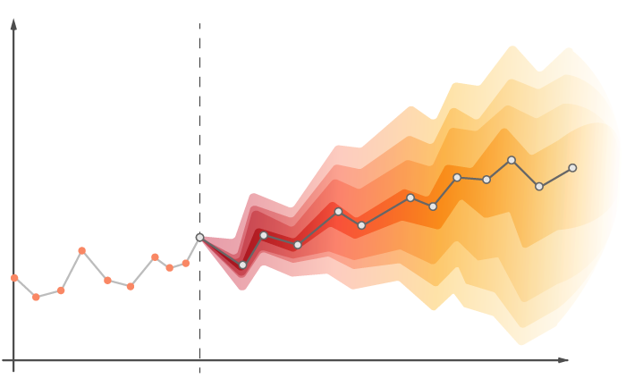
Forecasting

Slide 2
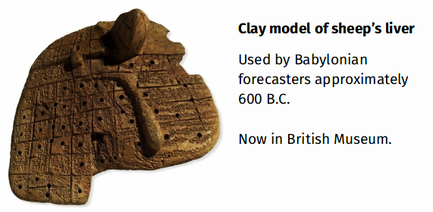
Forecasting by maggots

Slide 3
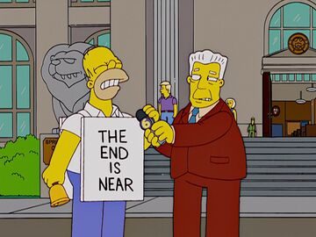

Forecasting

Slide 4
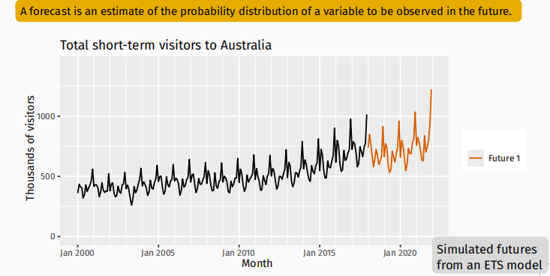
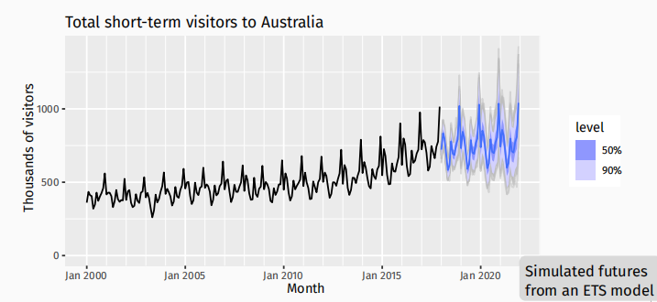
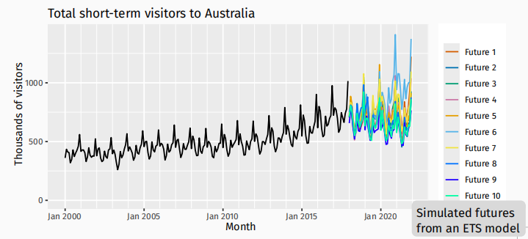

Slide 5
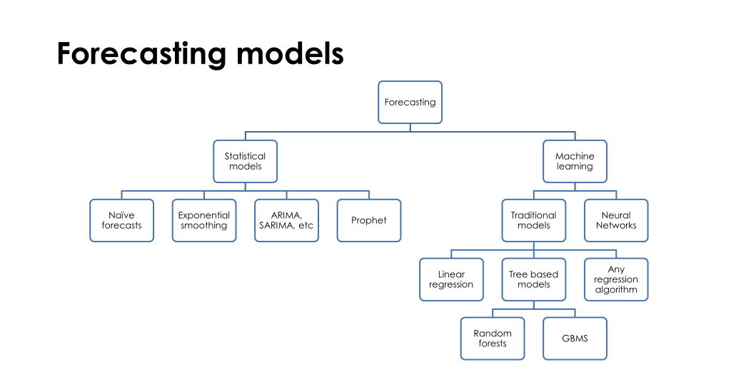

Slide 6
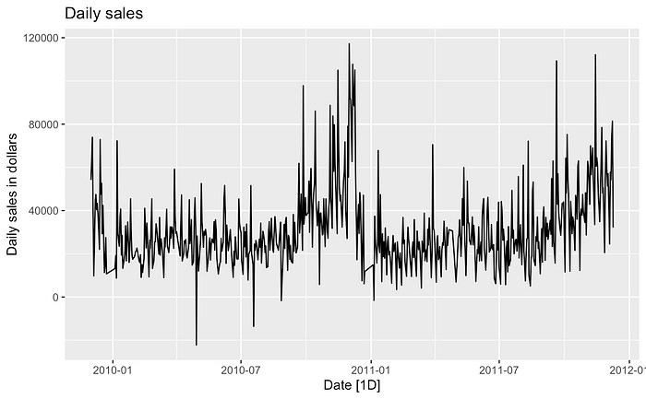
Comparación de técnicas avanzadas de previsión (ARIMA, ETS y redes neuronales) en un conjunto de datos de ventas
https://medium.com/@lawrence.may/comparing-advanced-forecasting-techniques-arima-ets-and-neural-networks-on-a-retail-sales-75fdc6a8baa6

Slide 7
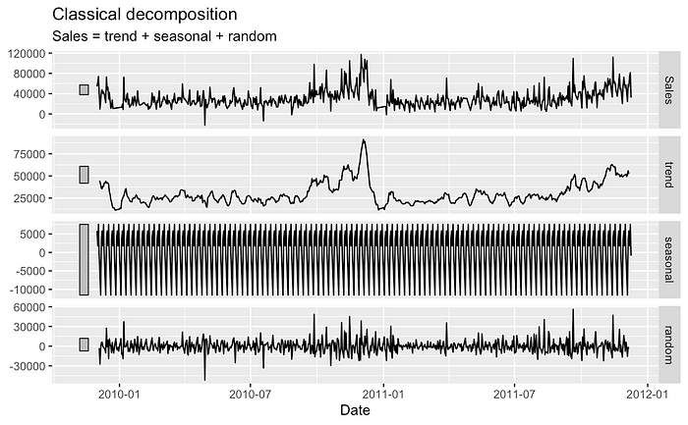
Comparación de técnicas avanzadas de previsión (ARIMA, ETS y redes neuronales) en un conjunto de datos de ventas
https://medium.com/@lawrence.may/comparing-advanced-forecasting-techniques-arima-ets-and-neural-networks-on-a-retail-sales-75fdc6a8baa6

Slide 8
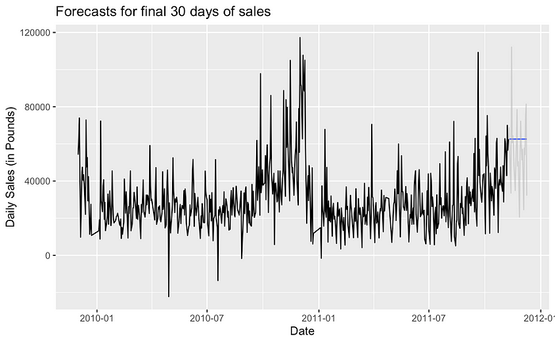
Comparación de técnicas avanzadas de previsión (ARIMA, ETS y redes neuronales) en un conjunto de datos de ventas
El modelo ingenuo, que simplemente predice que los valores futuros serán iguales a la observación más reciente.
https://medium.com/@lawrence.may/comparing-advanced-forecasting-techniques-arima-ets-and-neural-networks-on-a-retail-sales-75fdc6a8baa6

Slide 9
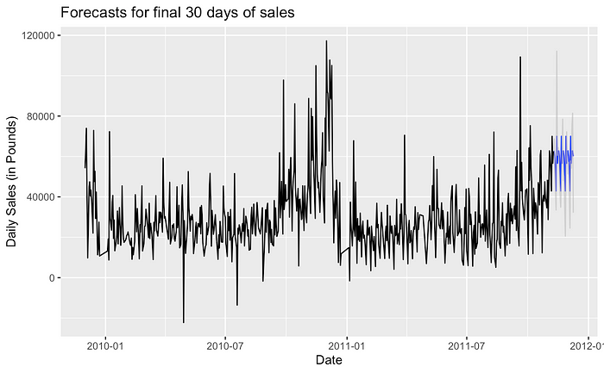
Comparación de técnicas avanzadas de previsión (ARIMA, ETS y redes neuronales) en un conjunto de datos de ventas
También existe una variante ingenua estacional, que hace lo mismo pero se ajusta a la estacionalidad.
https://medium.com/@lawrence.may/comparing-advanced-forecasting-techniques-arima-ets-and-neural-networks-on-a-retail-sales-75fdc6a8baa6

Slide 10
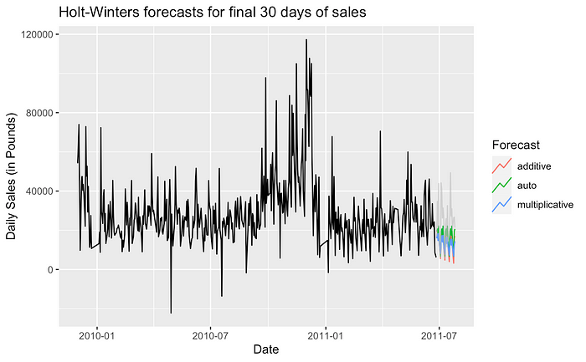
Comparación de técnicas avanzadas de previsión (ARIMA, ETS y redes neuronales) en un conjunto de datos de ventas
Suavizado exponencial (ETS)/Holt-Winters
https://medium.com/@lawrence.may/comparing-advanced-forecasting-techniques-arima-ets-and-neural-networks-on-a-retail-sales-75fdc6a8baa6

Slide 11
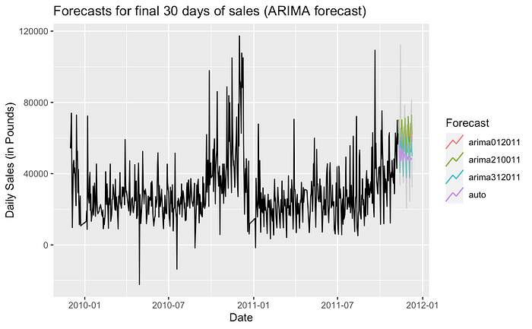
Comparación de técnicas avanzadas de previsión (ARIMA, ETS y redes neuronales) en un conjunto de datos de ventas
https://medium.com/@lawrence.may/comparing-advanced-forecasting-techniques-arima-ets-and-neural-networks-on-a-retail-sales-75fdc6a8baa6

Slide 12
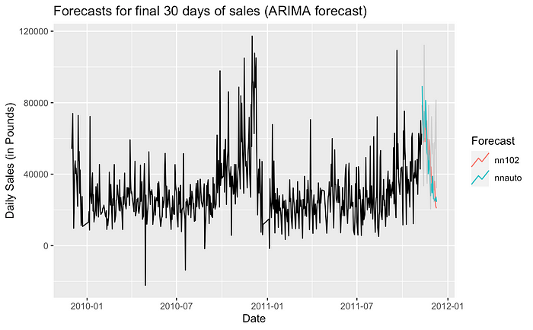

Comparación de técnicas avanzadas de previsión (ARIMA, ETS y redes neuronales) en un conjunto de datos de ventas
https://medium.com/@lawrence.may/comparing-advanced-forecasting-techniques-arima-ets-and-neural-networks-on-a-retail-sales-75fdc6a8baa6

Slide 13
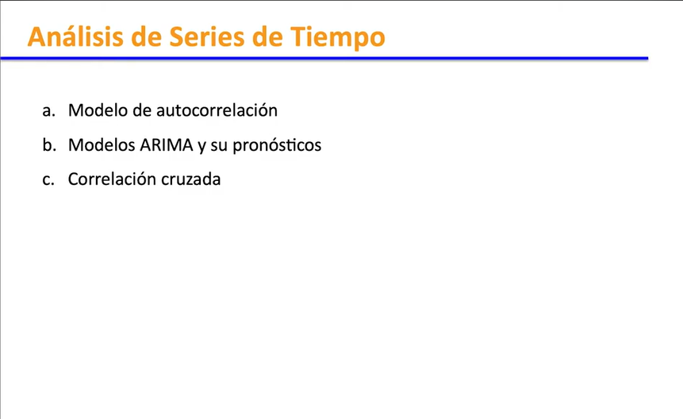

Slide 14
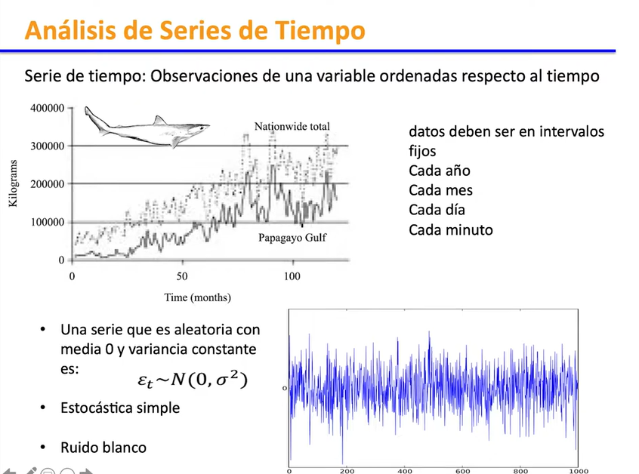


Slide 15
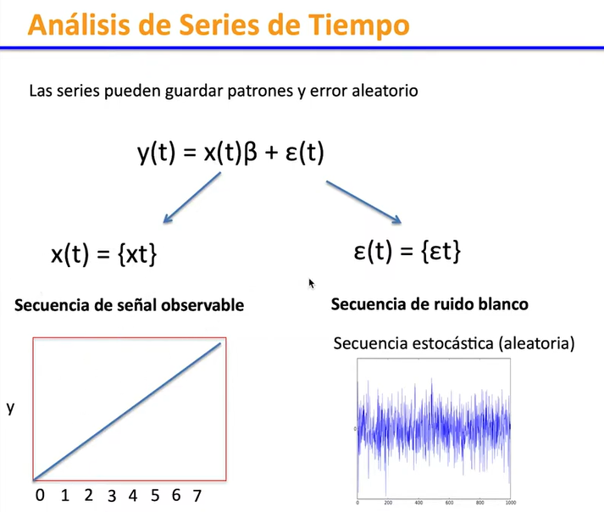

Slide 16
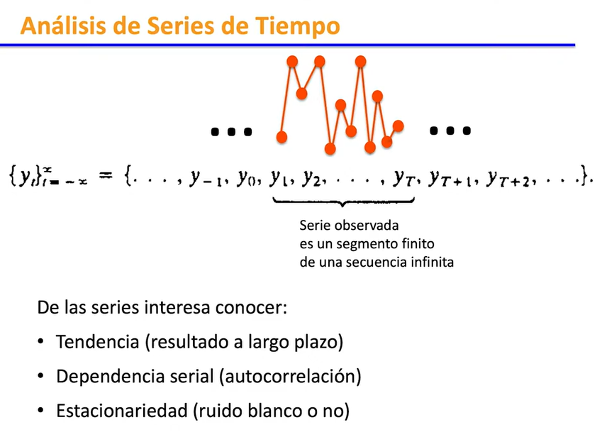

Slide 17
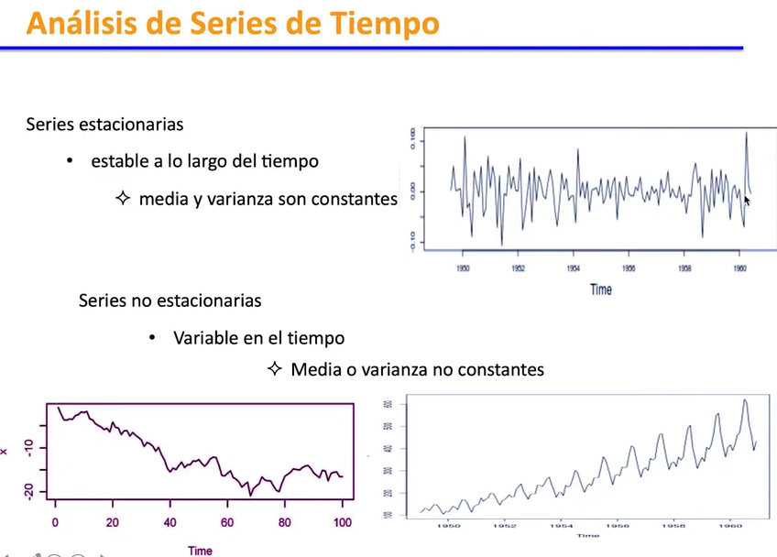

Slide 18
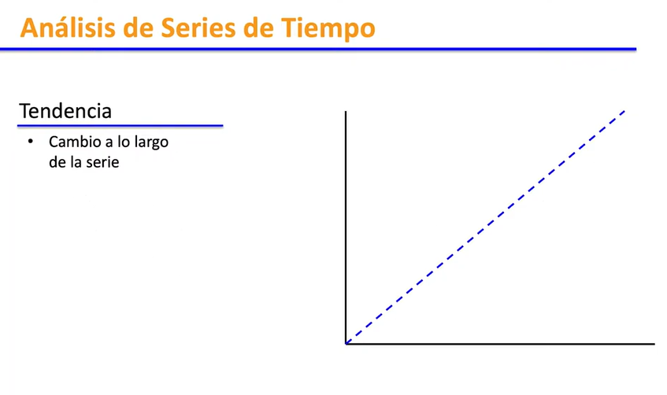

Slide 19
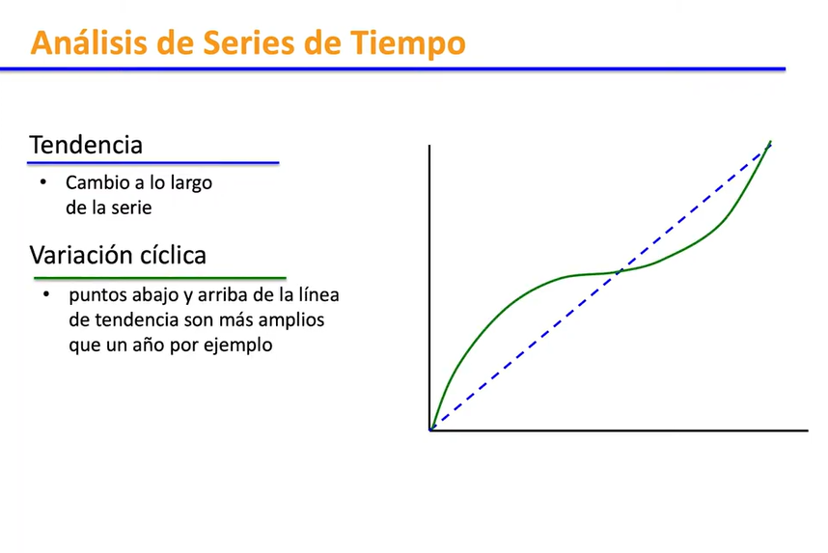

Slide 20
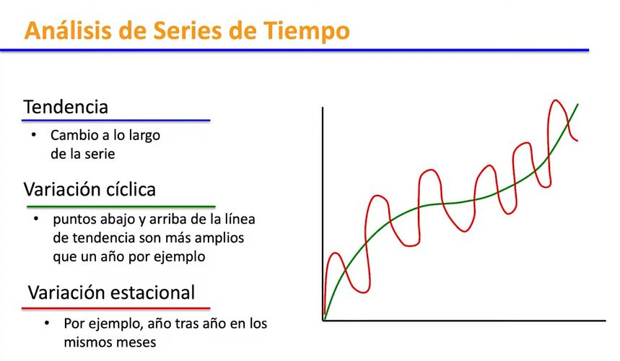

Slide 21
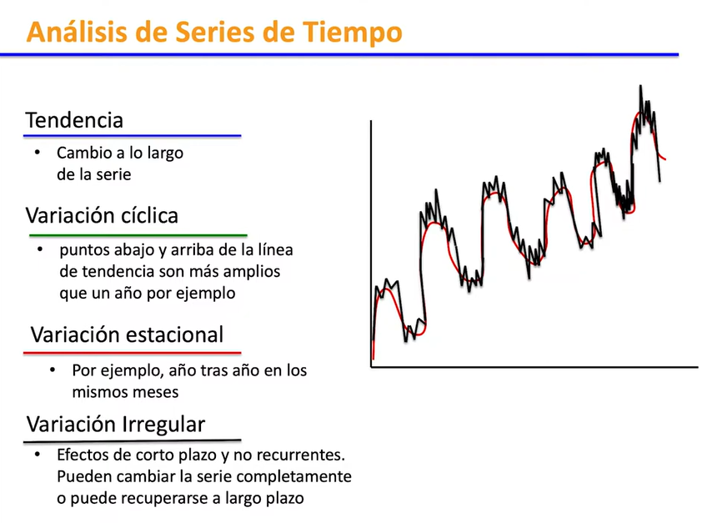

Slide 22
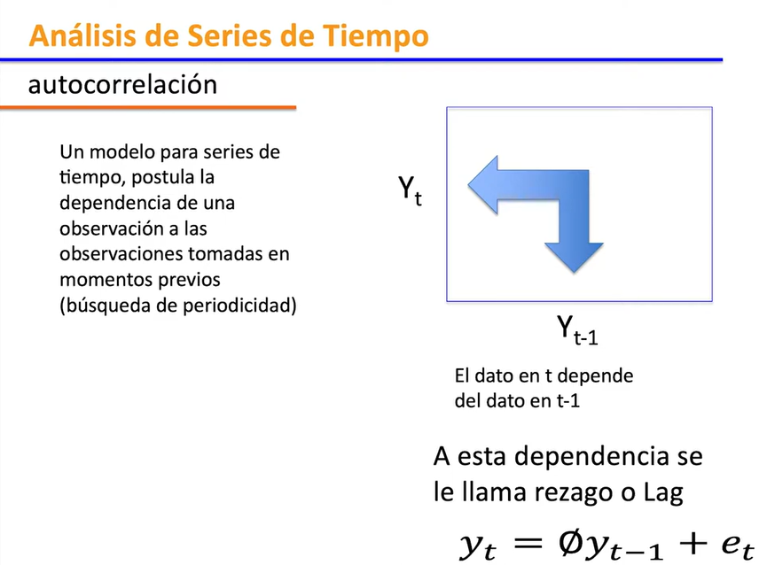

Slide 23
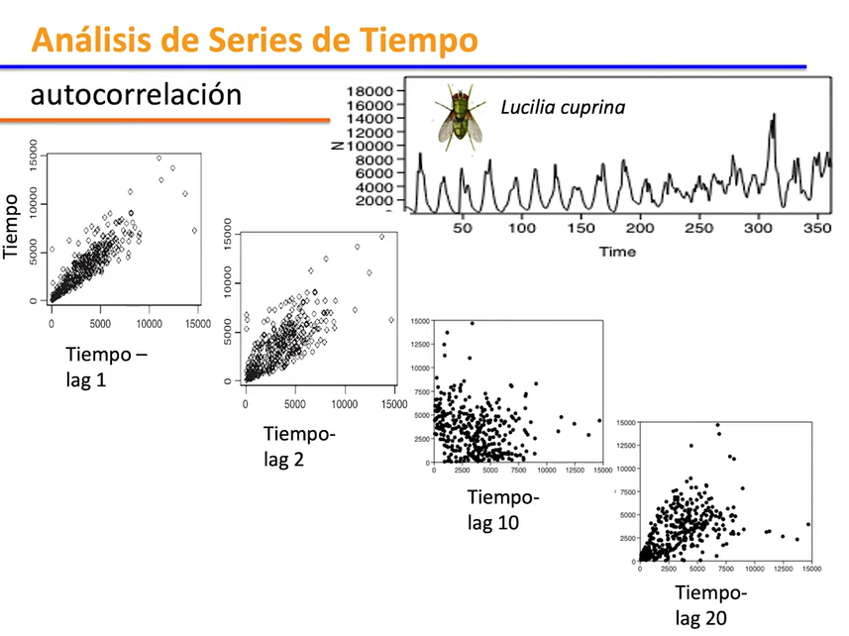

Slide 24
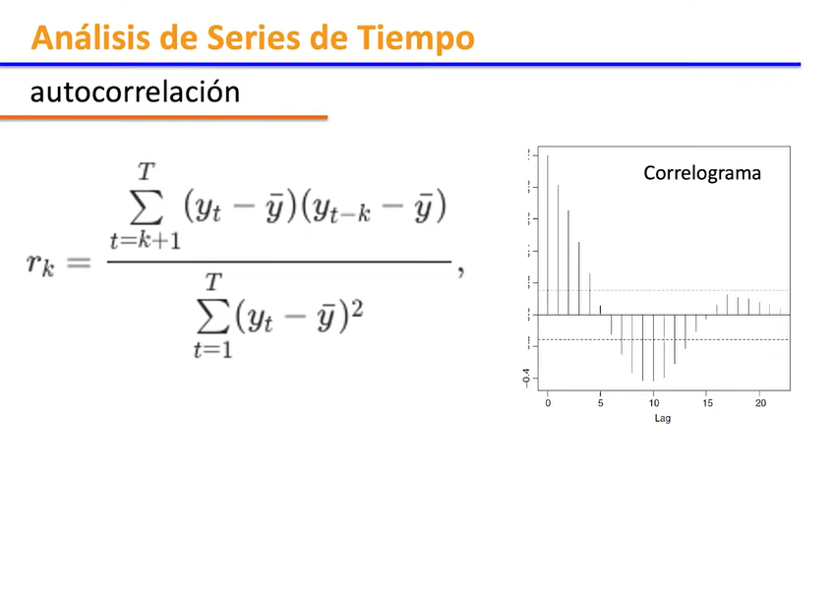

Slide 25
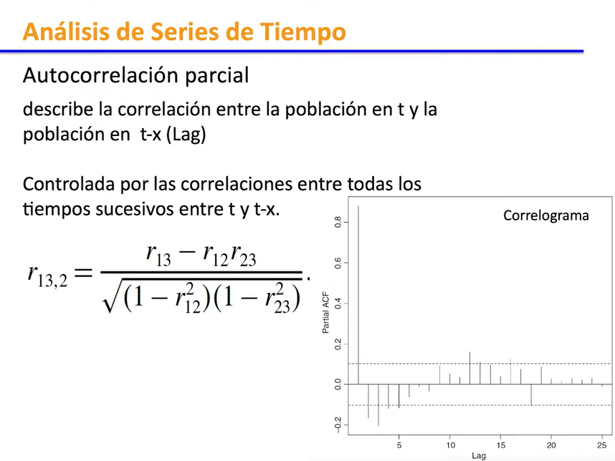

Slide 26
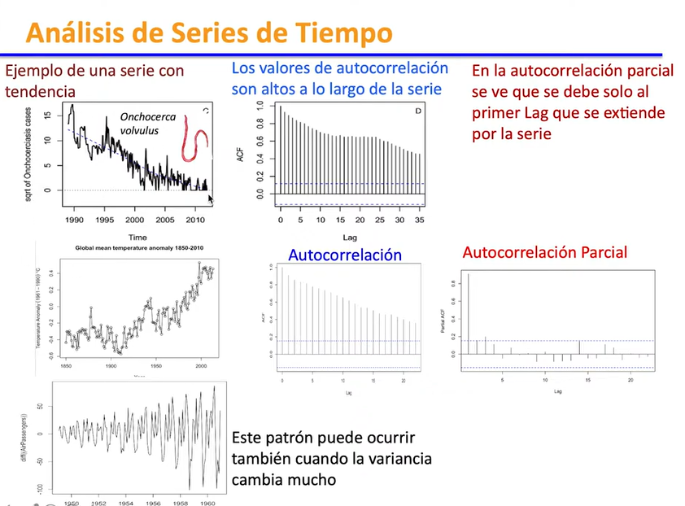

Slide 27
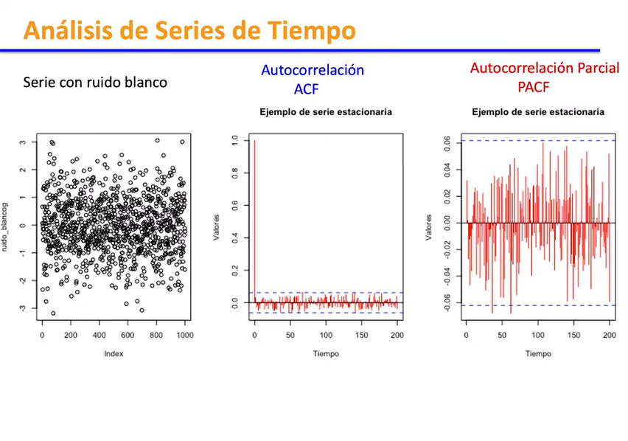

Slide 28
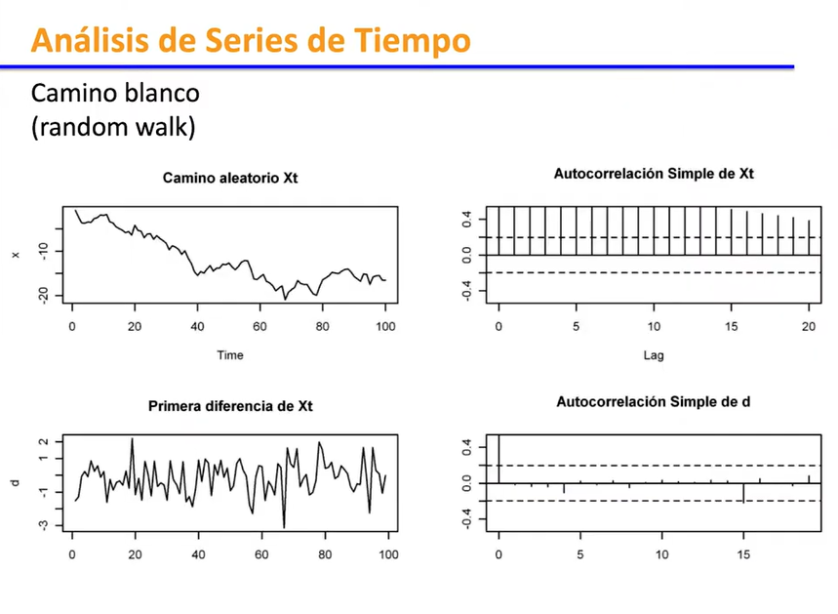

Slide 29
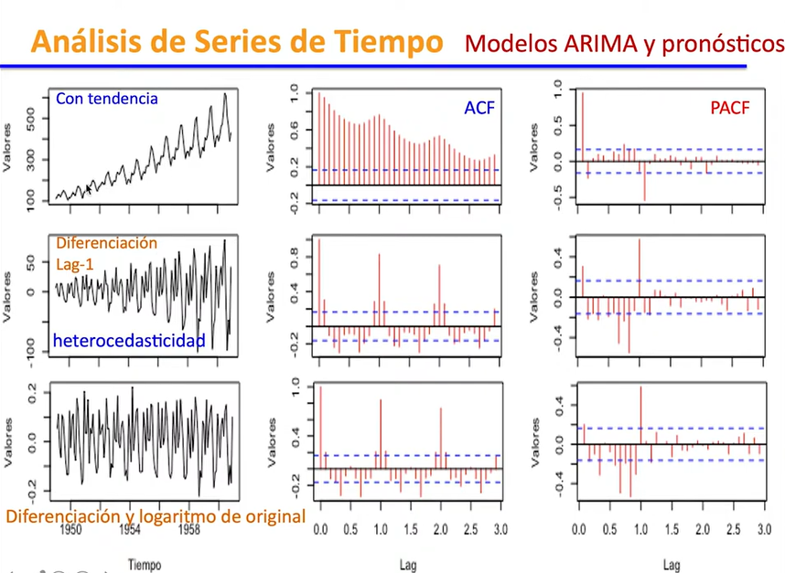


Slide 30
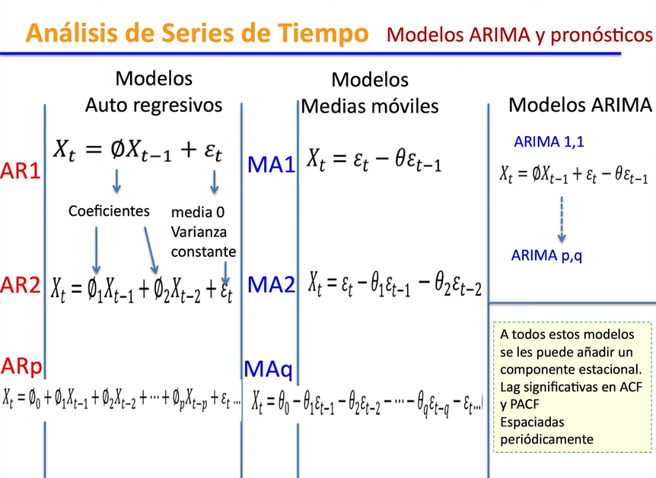

Slide 31
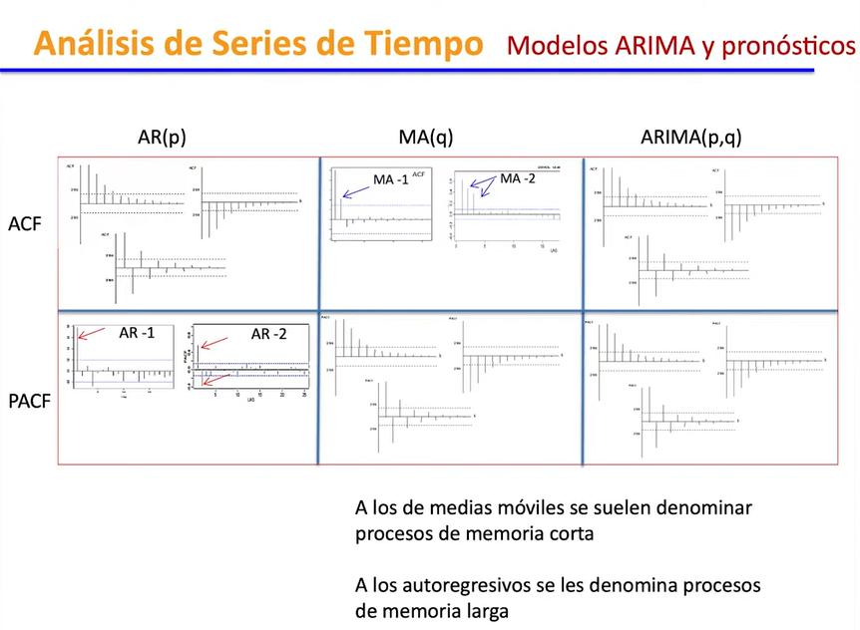

Slide 32
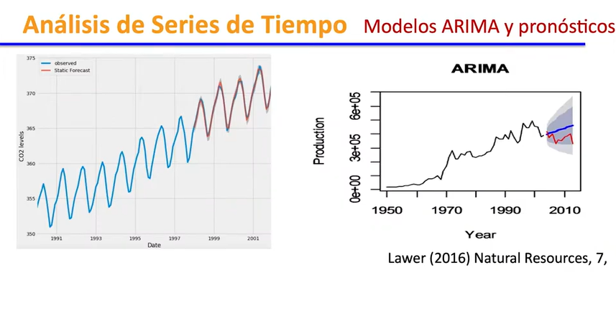

Slide 33

Interrupted Time Series

Slide 34
→

Slide 35
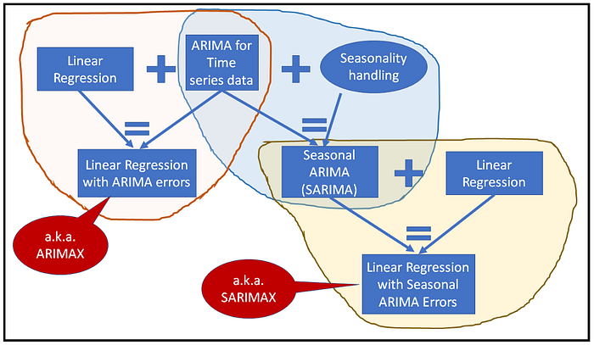
https://medium.com/@akpurendra/arima-arma-sarimax-time-forecasting-weapons-1744259e47d4

